Slide 1

Môn: THỦ CÔNG
LỚP 3

Slide 2
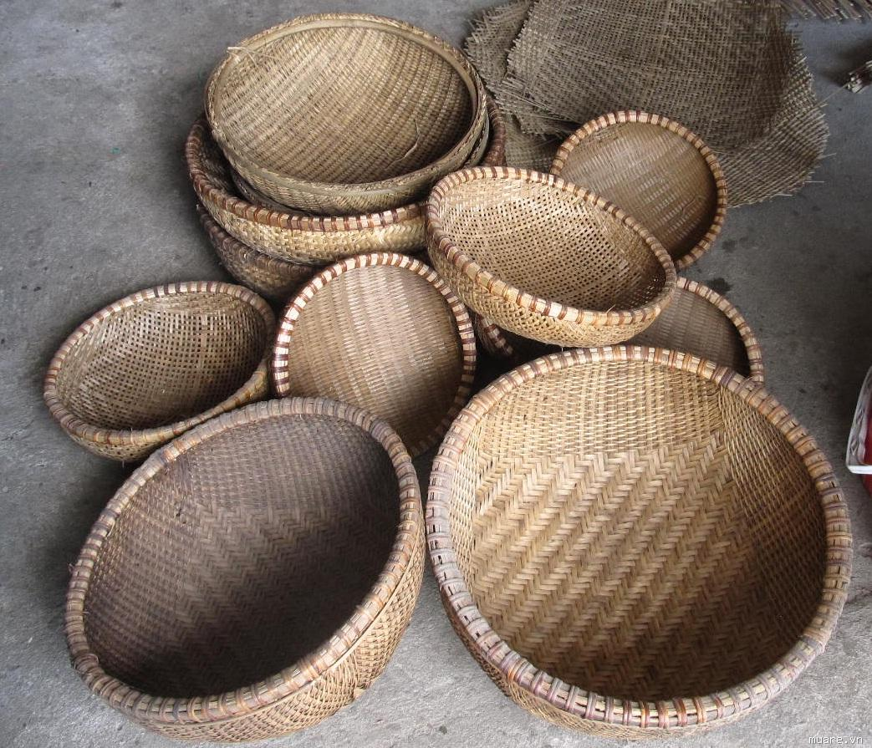
Một số sản phẩm đan nong đôi
Trong thực tế, người ta thường sử dụng các nan rời bằng tre, nứa, giang, mây, lá dừa…để đan nong đôi làm đồ dùng trong gia đình.

Slide 3
Thủ công
Đan nong đôi

Slide 4
Hoạt động 1: Quan sát và nhận xét.

Slide 5
GIỚI THIỆU MỘT SỐ MẪU TẤM ĐAN NONG ĐÔI

Slide 6
GIỚI THIỆU MỘT SỐ MẪU TẤM ĐAN NONG ĐÔI

Slide 7
Cách đan nong mốt và nong đôi khác nhau ở điểm nào ?
Đan nong mốt và đan nong đôi khác nhau ở chỗ:
- Đan nong mốt là nhấc một nan, đè một nan và lệch nhau một nan dọc giữa 2 hàng nan ngang liền kề.
- Đan nong đôi là nhấc 2 nan đè 2 nan và lệch nhau một nan dọc cùng chiều giữa hai hàng nan ngang liền kề.

Slide 8
Hoạt động 2: Hướng dẫn mẫu

Slide 9
Các bước thực hiện đan nong đôi:
Bước 1 : Kẻ, cắt các nan.
Bước 2 : Tiến hành đan nong đôi.
Cách đan nong đôi là nhấc 2 nan, đè 2 nan và lệch nhau một nan dọc (cùng chiều) giữa hai hàng nan ngang.
Bước 3 : Dán nẹp xung quanh tấm đan.

Slide 10
Hoạt động 3:
Thực hành cắt, đan nong đôi

Slide 11
Bước 1 : Kẻ, cắt các nan.
Cắt 7 Nan ngang
9 ô
Hình 2a
Cắt 4 nan dán nẹp
9 ô
Hình 2b

Slide 12
Bước 1: Kẻ, cắt các nan
Cắt các nan dọc








Cắt đến đây

Slide 13
Bước 1: Kẻ, cắt các nan
Các vật liệu đã chuẩn bị như sau:

Slide 14
Bước 2 : Tiến hành đan nong đôi.
Cách đan nong đôi là nhấc 2 nan, đè 2 nan và lệch nhau một nan dọc (cùng chiều) giữa hai hàng nan ngang.

Slide 15
S¬ ®å ®an nong ®«i
 | 1 | 2 | 3 | 4 | 5 | 6 | 7 | 8 | 9
7 |  | ¯ | ¯ |  |  | ¯ | ¯
6 | ¯ | ¯ |  |  | ¯ | ¯ |  |  | ¯
5 | ¯ |  |  | ¯ | ¯ |  |  | ¯ | ¯
4 |  |  | ¯ | ¯ |  |  | ¯ | ¯
3 |  | ¯ | ¯ |  |  | ¯ | ¯
2 | ¯ | ¯ |  |  | ¯ | ¯ |  |  | ¯
1 | ¯ |  |  | ¯ | ¯ |  |  | ¯ | ¯
 | Hµng nan liÒn
Nan däc
Nan ngang
✵ VÞ trÝ ®Ì nan däc
H.2a
 VÞ trÝ nhÊc nan däc

Slide 16
 | 1 | 2 | 3 | 4 | 5 | 6 | 7 | 8 | 9
7 |  | ¯ | ¯ |  |  | ¯ | ¯
6 | ¯ | ¯ |  |  | ¯ | ¯ |  |  | ¯
5 | ¯ |  |  | ¯ | ¯ |  |  | ¯ | ¯
4 |  |  | ¯ | ¯ |  |  | ¯ | ¯
3 |  | ¯ | ¯ |  |  | ¯ | ¯
2 | ¯ | ¯ |  |  | ¯ | ¯ |  |  | ¯
1 | ¯ |  |  | ¯ | ¯ |  |  | ¯ | ¯
 | Hµng nan liÒn
Đan nan thứ nhất: Đặt các nan dọc lên bàn , đường nối liền các nan dọc nằm phía dưới. Nhấc các nan 2, 3, 6, 7 và luồn nan ngang thứ nhất vào.Dồn nan ngang khít với đường nối liền các nan dọc
1
4
5
8
9
2
3
6
7

Slide 17
 | 1 | 2 | 3 | 4 | 5 | 6 | 7 | 8 | 9
7 |  | ¯ | ¯ |  |  | ¯ | ¯
6 | ¯ | ¯ |  |  | ¯ | ¯ |  |  | ¯
5 | ¯ |  |  | ¯ | ¯ |  |  | ¯ | ¯
4 |  |  | ¯ | ¯ |  |  | ¯ | ¯
3 |  | ¯ | ¯ |  |  | ¯ | ¯
2 | ¯ | ¯ |  |  | ¯ | ¯ |  |  | ¯
1 | ¯ |  |  | ¯ | ¯ |  |  | ¯ | ¯
 | Hµng nan liÒn
Đan nan thứ hai: nhấc các nan 3, 4, 7, 8 và luồn nan ngang thứ hai vào. Dồn nan ngang khít nan thứ nhất.
1
2
5
6
9
3
4
7
8

Slide 18
 | 1 | 2 | 3 | 4 | 5 | 6 | 7 | 8 | 9
7 |  | ¯ | ¯ |  |  | ¯ | ¯
6 | ¯ | ¯ |  |  | ¯ | ¯ |  |  | ¯
5 | ¯ |  |  | ¯ | ¯ |  |  | ¯ | ¯
4 |  |  | ¯ | ¯ |  |  | ¯ | ¯
3 |  | ¯ | ¯ |  |  | ¯ | ¯
2 | ¯ | ¯ |  |  | ¯ | ¯ |  |  | ¯
1 | ¯ |  |  | ¯ | ¯ |  |  | ¯ | ¯
 | Hµng nan liÒn
Đan nan thứ ba: Nhấc các nan 1, 4, 5, 8, 9 và luồn nan ngang thứ ba vào. Dồn nan ngang khít nan thứ hai.
2
3
6
7
1
4
5
8
9

Slide 19
 | 1 | 2 | 3 | 4 | 5 | 6 | 7 | 8 | 9
7 |  | ¯ | ¯ |  |  | ¯ | ¯
6 | ¯ | ¯ |  |  | ¯ | ¯ |  |  | ¯
5 | ¯ |  |  | ¯ | ¯ |  |  | ¯ | ¯
4 |  |  | ¯ | ¯ |  |  | ¯ | ¯
3 |  | ¯ | ¯ |  |  | ¯ | ¯
2 | ¯ | ¯ |  |  | ¯ | ¯ |  |  | ¯
1 | ¯ |  |  | ¯ | ¯ |  |  | ¯ | ¯
 | Hµng nan liÒn
Đan nan thứ tư: Nhấc các nan 1, 2, 5, 6, 9 và luồn nan ngang thứ tư vào. Dồn nan ngang khít nan thứ ba.
3
4
7
8
1
2
5
6
9

Slide 20
 | 1 | 2 | 3 | 4 | 5 | 6 | 7 | 8 | 9
7 |  | ¯ | ¯ |  |  | ¯ | ¯
6 | ¯ | ¯ |  |  | ¯ | ¯ |  |  | ¯
5 | ¯ |  |  | ¯ | ¯ |  |  | ¯ | ¯
4 |  |  | ¯ | ¯ |  |  | ¯ | ¯
3 |  | ¯ | ¯ |  |  | ¯ | ¯
2 | ¯ | ¯ |  |  | ¯ | ¯ |  |  | ¯
1 | ¯ |  |  | ¯ | ¯ |  |  | ¯ | ¯
 | Hµng nan liÒn
Đan nan thứ năm giống như đan nan thứ nhất
Đan nan thứ sáu giống như đan nan thứ hai
Đan nan thứ bảy giống như đan nan thứ ba.
1 2 3 4 5 6 7 8 9
4 3 2 1
H.2b

Slide 21
Hoàn thành bước 2
H.2c

Slide 22
Bước 3 : Dán nẹp xung quanh tấm đan.
Bôi keo dán
Bôi keo dán
Bôi keo dán
Bôi keo dán

Slide 23
Hoàn thành sản phẩm

Slide 24
Các bước thực hiện đan nong đôi:
Bước 1 : Kẻ, cắt các nan.
Bước 2 : Tiến hành đan nong đôi.
Cách đan nong đôi là nhấc 2 nan, đè 2 nan và lệch nhau một nan dọc (cùng chiều) giữa hai hàng nan ngang.
Bước 3 : Dán nẹp xung quanh tấm đan.

Slide 25
DẶN DÒ
- Ôn lại các bước đan nong đôi.
- Luyện tập thực hành đan nong đôi.
Chuẩn bị giấy màu, kéo, hồ dán để chuẩn bị học tiết sau: Làm lọ hoa gắn tường.

Slide 26



